Slide 1
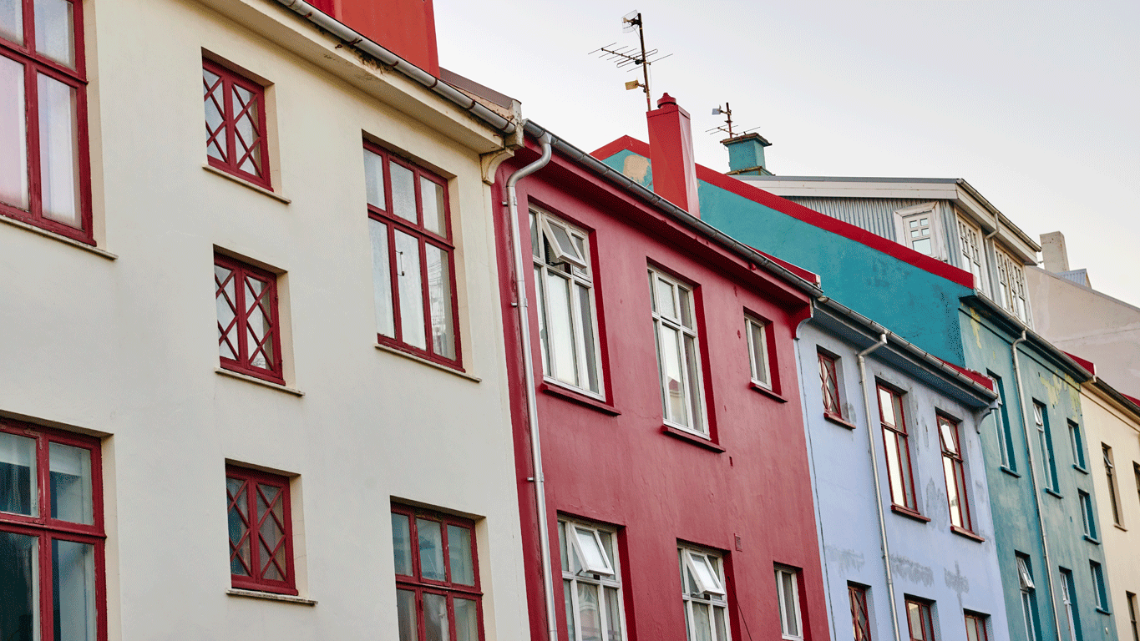

Forsíðan
Kynning fyrir
velferðanefnd
Alþingis
Niðurstöður viðhorfskönnunar meðal almennings um stöðu húsnæðismála
Una Jónsdóttir
Hagfræðingur

Slide 2


Um könnunina
Netkönnun framkvæmd meðal könnunarhóps Zenter rannsókna.
Úrtak: 2.300 einstaklingar 18 ára og eldri.
Gögn vigtuð til þess að úrtakið endurspegli álit þjóðarinnar.
Markmið könnunarinnar er að sjá eftirspurnarhlið markaðarins.

Slide 3
Hlutfall íbúa á leigumarkaði fer hækkandi.
Í dag eru 17% þjóðarinnar á leigumarkaði en 70% í eigin húsnæði.
Sífellt færri sem hafa tök á að eignast húsnæði.
Leigumarkaðurinn stækkar.
Heimild: Hagdeild Íbúðalánasjóðs og Zenter

Slide 4
Aukning íbúða ekki haldist í við mannfjöldaþróun.
heimild: Þjóðskrá

Slide 5
Verð á fjölbýli á höfuðborgarsvæðinu hækkar óhóflega á síðast liðnu ári.
Laun hækkuðu á landsvísu um 5% á s.l. ári samkvæmt launavísitölu Hagstofunnar.
Leiguverðsvísitalan hækkaði um 13% á höfuðborgarsvæðinu.
Verð á fjölbýli hækkaði um 23% á höfuðborgarsvæðinu.
Heimild: Þjóðskrá, Hagstofan

Slide 6

Hversu mikið eða lítið telur þú að framboðið sé af íbúðarhúsnæði til leigu á Íslandi sem hentar þér og þinni fjölskyldu?
Heimild: Hagdeild Íbúðalánasjóðs og Zenter

Slide 7

Hversu hagstætt eða óhagstætt telur þú að það sé að leigja íbúðarhúsnæði á Íslandi um þessar mundir?
Heimild: Hagdeild Íbúðalánasjóðs og Zenter

Slide 8
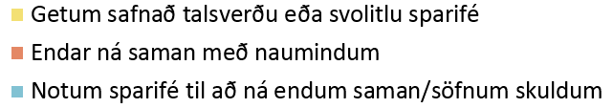
Hvert af eftirtöldum fullyrðingum á best við um fjárhag heimilisins?
Heimild: Hagdeild Íbúðalánasjóðs og Zenter

Slide 9
Leigjendur geta síður safnað.
Heimild: Hagdeild Íbúðalánasjóðs og Zenter

Slide 10
Skuldastaða hefur ekki áhrif á áform um væntanleg kaup.
Hversu líklegt eða ólíklegt er að þú hugir að fasteignakaupum á næstu 12 mánuðum?
Heimild: Hagdeild Íbúðalánasjóðs og Zenter

Slide 11
Hversu líklegt eða ólíklegt er að þú hugir að fasteignakaupum á næstu 12 mánuðum?
Heimild: Hagdeild Íbúðalánasjóðs og Zenter

Slide 12

Ef þú værir að skipta um húsnæði í dag, hversu líklegt eða ólíklegt er að þú myndir leigja þér húsnæði?
Heimild: Hagdeild Íbúðalánasjóðs og Zenter

Slide 13
Af hverju hyggst fólk vera á leigumarkaði?
1. Hef ekki efni á því að kaupa
  85,7% svarenda
2. Kemst ekki í gegnum greiðslumat
  19% svarenda
Ástæður sem voru nefndar 2017 voru nánast einungis tvær
Óvissa á húsnæðismarkaði / í þjóðfélaginu
Óhagkvæmt að kaupa
Ástæður sem voru nefndar 2011 og 2013
Ódýrara að leigja
Minni skuldbinding
Búin(n) að tapa fé í núverandi / fyrra húsnæði
Heimild: Hagdeild Íbúðalánasjóðs og Zenter

Slide 14
Húsnæðisöryggi misjafnt eftir búsetuformi.
Einungis 45% leigjenda telja sig búa við húsnæðisöryggi.
Samanborið við 69% þeirra sem búa í foreldrahúsum og 91% þeirra sem búa í eigin húsnæði.
Húsnæðisöryggi kemur ekki fyrr en fólk hefur tök á því að eignast.
  Getur leitt til þess að fólk fari í óhóflega skuldsetningu þar sem eftirspurnin er mun meiri en framboðið af fasteignum eins og staðan er í dag.
Heimild: Hagdeild Íbúðalánasjóðs og Zenter

Slide 15
Þinglýsingar og húsnæðisbætur
29,5% leigjenda er ekki með þinglýstan leigusamning.
Einungis 43,3% leigjenda þiggja húsnæðisbætur.
Eftirfarandi aðilar þurfa ekki að þinglýsa leigusamningi til þess að fá húsnæðisbætur samkv. 12. gr. laga um húsnæðisbætur (nr. 75/2016):
  Námsmenn sem leigja á námsgörðum.
  Leigjendur í íbúð á vegum sveitarfélaganna.
  O.fl.
Heimild: Hagdeild Íbúðalánasjóðs og Zenter

Slide 16
Skilyrði til húsnæðisbóta
Hámarksfjárhæð reiknast samkvæmt eftirfarandi formúlu:
  Húsnæðisbætur = Grunnfjárhæð – 9% af samanlögðum tekjum heimilismanna umfram frítekjumark
  Hámarksfjárhæð skerðist þegar samanlagðar eignir allra heimilismanna 18 ára og eldri fara yfir 6,5 milljónir uns þær falla alveg niður þegar samanlagðar eignir nema 10,4 milljónum.
 | Grunnfjárhæð | Frítekjumark
Einstaklingur | 31.000 | 281.033
Tveir heimilismenn | 41.000 | 371.755
Þrír heimilismenn | 48.000 | 435.226
4+ heimilismenn | 52.000 | 471.495
Heimild: Hagdeild Íbúðalánasjóðs

Slide 17
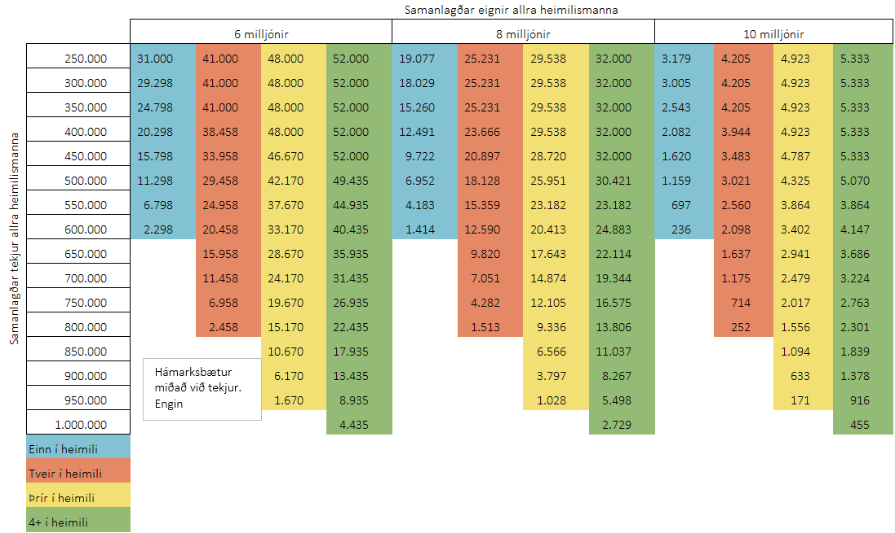

Heimild: Hagdeild Íbúðalánasjóðs

Slide 18

Bætur reiknast í öllum tilfellum einstaklingi eða fjölskyldu sem er með heimilistekjur innan við 600.000 kr. á mánuði, sama hversu margir heimilismennirnir eru, að því gefnu að samanlagðar eignir séu innan við 10,4 milljónir.
Heimild: Hagdeild Íbúðalánasjóðs

Slide 19

Réttur til húsnæðisbóta ekki fullnýttur.
73% leigjenda sem eru með heimilistekjur undir 400.000 á mánuði þiggja húsnæðisbætur.
Einungis 44% leigjenda með tekjur á bilinu 400-549.000 á mánuði þiggja bætur.
Þegar heimilistekjur eru á þessu bili ættu nánast allir að eiga rétt á bótum.
Gæti verið vísbending um óskráða leigu.
Hafa ber þó í huga að þegar könnunin er gerð er einungis nokkrir mánuðir síðan frítekjumörk voru hækkuð og ef til vill fólk ekki búið að átta sig á réttindum sínum.
  Kallar á áframhaldandi rannsóknir og vöktun markaðarins.
Heimild: Hagdeild Íbúðalánasjóðs og Zenter

Slide 20
Niðurstaða
Leigjendur eru í mjög viðkvæmri stöðu á húsnæðismarkaði.
  Búa við afgerandi minna húsnæðisöryggi en þeir sem búa í eigin húsnæði.
Stór hluti leigumarkaðarins sést ekki í opinberum tölum.
  Hagsmunum hópsins þar af leiðandi ekki nægilega vel gætt.
  Færri þiggja húsnæðisbætur en lögin gera ráð fyrir.
Nauðsynlegt er að reyna brúa bilið milli þessa ólíku búsetuforma.
  Æskilegt er að fólk hafi val milli kaup og leigu.
  Eins og staðan er í dag vilja nánast allir kaupa því leigumarkaðurinn er ótraustur.

Slide 21

Takk fyrir
Fyrirvari
Kynning þessi er unnin af starfsmönnum Hagdeildar Íbúðalánasjóðs og byggir á mati þeirra á opinberum upplýsingum á hverjum tíma, ásamt sjálfstæðum greiningum.
Hagdeild Íbúðalánasjóðs er óháður aðili sem framkvæmir greiningar á húsnæðismarkaði. Upplýsingar sem birtast í kynningu þessari endurspegla mat starfsmanna Hagdeildar á fyrirliggjandi upplýsingum á hverjum tíma og geta breyst án fyrirvara.
Hagdeild íbúðalánasjóðs ber ekki skylda til að veita aðgang að frekari upplýsingum en birtar eru í kynningu þessari.
Íbúðalánasjóður, stjórnendur hans og starfsmenn bera ekki ábyrgð á þeim upplýsingum sem hér birtast eða veittar eru í tengslum við birtingu en allar greiningar eru unnar sjálfstætt af Hagdeild Íbúðalánasjóðs.
Öllum er frjálst að nota efni Hagdeildar Íbúðalánasjóðs en geta skal heimilda við notkun.

